Slide 1
Cvičení 30.3.
Ladislav Peška,
Department of Software Engineering,
Charles University in Prague,
Czech Republic

Slide 2
REFERÁTY??!!

Slide 3
Algoritmy

Slide 4
Zásadní upozornění!!!
Jakmile do softwaru vstupuje lidský faktor (klient, uživatel,…) …a v RS do něj vstupuje zcela zásadně
Nelze říct, že něco je správné/špatné
Pouze, že některé postupy, metody, algoritmy obvykle fungují lépe / hůře / mizerně…
Fungujeme na základě hypotéz o chování uživatelů v našem systému
Které se občas potvrdí a občas ne
A nikdy nepokryjí veškeré chování a odchylky různých lidí

Slide 5
Zásadní upozornění!!!
V následující kapitole probereme jednoduché způsoby učení UP, které obvykle fungují☺
Metody lze kombinovat, upravovat, vymýšlet jiné,…
=> dozvíte se podél jakých os se vyplatí experimentovat, ale výsledky si budete muset ověřit sami

Slide 6
Algoritmy pro učení UP
Nearest neighbours methods
Object content-based similarity
Vector Space Model
Učení modelu desetiboje
Další metody postupně přibudou

Slide 7
Nearest neighbours methods
Hypotéza 1: uživatel se bude chovat podobně jako jemu podobní uživatelé

Slide 8
Nearest neighbours methods
Naive alg.: Nearest_neighbours(User, Object, K){ User, Object jasné, K = uvažovaný počet sousedů - nalezni K nejpodobnějších Uživatelů k User, kteří ohodnotili Object - rating(User, Object) = AVG(hodnocení podobných uživatelů) }

Slide 9
Nearest neighbours methods
Workflow pro soutěž:
1. $∀$ Uživatele z train setu spočítej na základě zvolené metriky vzdálenost ke všem ostatním uživatelům a někam ulož K nejbližších sousedů. (časově náročné, v reálu se nedá dělat on-line)
2. $∀$ Řádek z test setu(UID, OID) si najdi sousedy kNN(UID) a zprůměruj jejich hodnocení OID.
Jaké mohou nastat problémy?

Slide 10
Nearest neighbours methods
Jaké mohou nastat problémy?
UID se nevyskytuje v train setu => fallback to baseline
OID se nevyskytuje v train setu => fallback to baseline, nebo object content-based similarity
V kNN(UID) nikdo nehodnotil OID => fallback to baseline, nebo object content-based similarity, nebo zvětšit K.
Výpočet trvá příliš dlouho => ukládání mezivýsledků (DB)

Slide 11
Nearest neighbours methods
Podobnost mezi uživateli UID1 a UID2 = míra podobnosti jejich ratingů
Možností je řada, často se používá Cosinova podobnost
Eukleidovská vzdálenost
Hamming distance (podobnost pro nominální atributy)
„…the minimum number of substitutions required to change one string into the other.“
Jaccard Similarity (podobnost pro množiny hodnot)
http://en.wikipedia.org/wiki/Cosine_similarity, http://en.wikipedia.org/wiki/Hamming_distance, http://en.wikipedia.org/wiki/Euclidean_distance, http://en.wikipedia.org/wiki/Euclidean_distance

Slide 12
Nearest neighbours methods
Příklad: spočítejte 3-NN pro uživatele UID1 a UID4 podle Eukleidovské vzdálenosti
Jak se chovat k objektům, které jeden z uživatelů neohodnotil?
zcela ignorovat ve výpočtech => přináší problémy, příliš mnoho uživatelů má jen jeden společný objekt
Předpokládat rating = 0 => občas nesedí v reálné situaci (ten film by se mi líbil víc, ale ještě jsem ho neviděl)
Předpokládat průměrný rating, nebo něco podobného (median, k% kvantil…)
Rating | OID1 | OID2 | OID3 | OID4 | OID5
UID1 | 8 | 9 |  | 3
UID2 | 7 | 8 | 5 |  | 8
UID3 | 7 | 7 |  | 4
UID4 |  | 3 | 10

Slide 13
Nearest neighbours methods
Příklad: spočítejte 3-NN pro uživatele UID1 a UID4 podle Eukleidovské vzdálenosti
Jak se chovat k objektům, které jeden z uživatelů neohodnotil?
zcela ignorovat ve výpočtech => přináší problémy, příliš mnoho uživatelů má jen jeden společný objekt
Předpokládat rating = 0 => občas nesedí v reálné situaci (ten film by se mi líbil víc, ale ještě jsem ho neviděl)
Předpokládat průměrný rating, nebo něco podobného (median, k% kvantil…)
Rating | OID1, 7.3 | OID2, 6.75 | OID3, 7.5 | OID4, 3.5 | OID5, 8.0
UID1 | 8 | 9 |  | 3
UID2 | 7 | 8 | 5 |  | 8
UID3 | 7 | 7 |  | 4
UID4 |  | 3 | 10

Slide 14
Nearest neighbours methods
Příklad: spočítejte 3-NN pro uživatele UID1 a UID4 podle Eukleidovské vzdálenosti
NN(UID1) = {(UID3, 2.44), (UID2, 2.91), (UID4, 6.55), }
NN(UID4) = {(UID3, 4.75), (UID1, 6.55), (UID2, 7.1),}
!!! pro jiné řešení prázdných buněk budou podstatně rozdílné i výsledky, stejně tak pro jinou míru podobnosti !!!
Rating | OID1, 7.3 | OID2, 6.75 | OID3, 7.5 | OID4, 3.5 | OID5, 8.0
UID1 | 8 | 9 |  | 3
UID2 | 7 | 8 | 5 |  | 8
UID3 | 7 | 7 |  | 4
UID4 |  | 3 | 10

Slide 15
Nearest neighbours methods
Příklad: Jaký je očekávaný rating UID1 OID3, UID4 OID1?
NN(UID1) = {(UID3, 2.44), (UID2, 2.91), (UID4, 6.55), }
NN(UID4) = {(UID3, 4.75), (UID1, 6.55), (UID2, 7.1),}
Rating1 = AVG( Rating(NN(UID), OID) )
Rating2 = Weighted_AVG( Rating(NN(UID), OID) ), weight = 1/distance
Rating | OID1, 7.3 | OID2, 6.75 | OID3, 7.5 | OID4, 3.5 | OID5, 8.0
UID1 | 8 | 9 | ?? | 3
UID2 | 7 | 8 | 5 |  | 8
UID3 | 7 | 7 |  | 4
UID4 | ?? | 3 | 10

Slide 16
Nearest neighbours methods
Příklad: Jaký je očekávaný rating UID1 OID3, UID4 OID1?
NN(UID1) = {(UID3, 2.44), (UID2, 2.91), (UID4, 6.55), }
NN(UID4) = {(UID3, 4.75), (UID1, 6.55), (UID2, 7.1),}
Rating1 = AVG( Rating(NN(UID), OID) )
Rating2 = Weighted_AVG( Rating(NN(UID), OID) )
Obecně je vhodné preferovat podobnější uživatele před těmi méně podobnými
Lze i např. nastavením parametru K v k-NN
Nastavení K může být závislé i na vzdálenosti (je můj nejbližší soused opravdu blízký?)
Rating | OID1, 7.3 | OID2, 6.75 | OID3, 7.5 | OID4, 3.5 | OID5, 8.0
UID1 | 8 | 9 | 7.5 / 6.5 | 3
UID2 | 7 | 8 | 5 |  | 8
UID3 | 7 | 7 |  | 4
UID4 | 7.3 / 7.2 | 3 | 10

Slide 17
Varianta k-NN pro objekty
Hypotéza 2: objekty budou hodnoceny podobně jako jim podobné objekty

Slide 18
Nearest neighbours pro objekty
Algoritmus: Nearest_neighbours(User, Object, K){ User, Object jasné, K = uvažovaný počet sousedů - nalezni K nejpodobnějších objektů k Object, které ohodnotil uživatel User - rating(User, Object) = AVG(hodnocení podobných objektů) }

Slide 19
Varianta k-NN pro objekty
Workflow pro soutěž:
1. $∀$ Objekt z item setu* spočítej na základě zvolené metriky vzdálenost ke všem ostatním objektům a někam ulož K nejbližších sousedů. (časově náročné, v reálu se nedá dělat on-line, ale lépe se předpočítává – atributy objektů se v čase mění méně)
2. $∀$ Řádek z test setu(UID, OID) si najdi sousedy kNN(OID), (které hodnotil uživatel UID, nebo uživatelé podobní UID) a zprůměruj jejich hodnocení.
Jaké mohou nastat problémy?
* který se vyskytuje v train nebo test setu

Slide 20
K-NN pro objekty
Jaké mohou nastat problémy?
UID se nevyskytuje v train setu => fallback to baseline, podobní uživatelé dle test setu
UID ohodnotil příliš málo objektů => hledání uživatelů podobných UID, fallback to baseline

Slide 21
Nearest neighbours methods
Podobnost mezi uživateli UID1 a UID2 = míra podobnosti jejich ratingů
Možností je řada, často se používá Cosinova podobnost
Eukleidovská vzdálenost
Hamming distance (podobnost pro nominální atributy)
„…the minimum number of substitutions required to change one string into the other.“
Jaccard Similarity (podobnost pro množiny hodnot)
http://en.wikipedia.org/wiki/Cosine_similarity, http://en.wikipedia.org/wiki/Hamming_distance, http://en.wikipedia.org/wiki/Euclidean_distance, http://en.wikipedia.org/wiki/Euclidean_distance

Slide 22
Nearest neighbours pro objekty
Podobnost pomocí content-based atributů
Lze také pomocí cosine similarity, ale je třeba:
Normalizovat numerické atributy
Lineární normalizace do [0,1], standardizace,…
http://en.wikipedia.org/wiki/Feature_scaling
Definovat chování pro nominální atributy
Shodné -> 1, rozílné -> 0, nebo matice podobností atp.
Obecně lze použít libovolnou metriku vracející pro každou dvojci objektů „nějaké“ číslo třeba z [0,1]
Např. trojuhelníkovou nerovnost je vhodné dodržet
Je vhodné mít pro zvolenou metodu nějaký rozumný důvod

Slide 23
Nearest neighbours pro objekty
Varianty algoritmu
- počet hledaných sousedů (případně závislý na datech)
- vybrat/nevybrat určité atributy pro definování podobnosti, způsob výpočtu podobnosti
- při výpočtu ratingu uvažovat/neuvažovat podobnost objektů
- použít i objekty hodnocené ostatními/podobnými uživateli
…

Slide 24
Vector Space Model
Hypotéza 3: Každý uživatel a objekt má definovaný profil složený z indexovaných „slov“, tj. definuju společný prostor uživatelů a objektů. Relevance objektů je hodnocena podle podobnosti s profilem uživatele

Slide 25
Vector Space Model
Máme konečný seznam slov (= atributy objektů) w₁…w_{k}, seznam objektů o₁…o_{i} a seznam uživatelů u₁…u_{j}
Profil uživatele/objektu je seznam vah jednotlivých slov, w_{uj,1}…w_{uj,k} které reprezentují nakolik je pro uživatele/objekt dané slovo relevantní (0 pokud vůbec, resp. Pokud se v objektu nevyskytuje).
Váhy se obvykle definují jako TF.IDF (TF = term frequency, IDF= inverse document frequency => v kolika dokumentech se dané slovo vyskytuje)
TF.IDF preferuje slova, která se často vyskytují v daném objektu, ale ne v ostatních obj.
Profil uživatele je součet profilů navštívených objektů.* K určení podobnosti mezi objektem a uživatelem se obvykle používá cosinová míra.
* Zde se hodí dělat váhy dle ratingu

Slide 26
Vector Space Model
Workflow pro soutěž:
1. $∀$ Objekt z item setu* spočítej váhy jednotlivých slov. Pro každého uživatele z train set spočti jeho profil dle hodnocených objektů.
2. $∀$ Řádek z test setu(UID, OID) si najdi profil UID a OID a porovnej nakolik se shodují a urči na základě toho rating.

Slide 27
Vector Space Model
VSM se hodí spíš pro binární klasifikaci (relevantní vs. Nerelevantní).
Pro rating se dá upravit např. následovně: vytvořím 2 profily uživatele – jeden pro objekty, které hodnotil kladně, druhý pro ty, které hodnotil záporně.
Lze použít jako doplňkový algoritmus k jinému, nebo třeba pouze pro určitý segment uživatelů
Jinak platí obdobné nevýhody jako u k-NN pro objekty.

Slide 28
Učení modelu desetiboje
Přeformulovaný problém desetiboje:
Pref(UID, OID) = @(loc_pref(UID, a1), loc_pref(UID, a2),… )
Hypotéza 4: Preference uživatele U k objektu O se dá vyjádřit pomocí nějaké agregace @ lokálních preferencí uživatele k atributům objektu a1, …, ak
Agregační funkce by měla zachovávat monotonitu
Lokální preference převádí doménu atributu do [0,1] a zároveň počítají případné parametry @ (např. důležitost atributu)

Slide 29
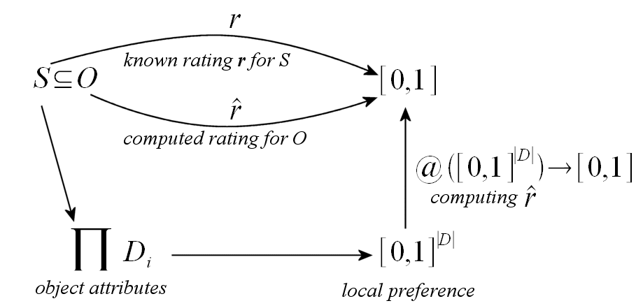
Učení modelu desetiboje

Slide 30
Učení modelu desetiboje
Meta-algoritmus:
Definuju jaké uvažuji lokální preference a agregační funkce (regrese/intervaly/… průměr/vážený průměr/max/min/…)
Pro každého uživatele U se z trénovacích dat naučím jeho lokální preference pro všechny atributy a parametry agregační funkce
Pro každou dvojci UID, OID (a parametry objektu a1,…an)
Spočtu hodnotu lokálních preferencí
Spočtu agregační funkci

Slide 31
Učení modelu desetiboje
Globální preference:
Průměr lokálních preferencí
Vážený průměr (je třeba stanovit důležitost loc. pref.)
Další varianty (např. fuzzy logické spojky) se hodí spíš pro jiné cílové metriky (zachovávají uspořádání, ale ne hodnoty preference)
Lokální preference:
Je třeba rozlišovat nominální a numerické atributy
Numerické: nějaká forma regrese, nebo rozdělení na intervaly
Nominální: dle jednotlivých hodnot

Slide 32
Učení modelu desetiboje
Lokální preference nominálních atributů:
Preference = průměrná hodnota ratingu pro danou hodnotu atributu
Důležitost atributu – idea: čím větší rozptyl ratingů, tím méně je atribut důležitý

Slide 33
Učení modelu desetiboje
Lokální preference nominálních atributů:

Slide 34
Učení modelu desetiboje
Lokální preference numerických atributů:
Intervalová metoda: rozdělíme doménu atributu na intervaly (Kolik? Jak?)
A dál se chovám, jako by to byly nominální data
Implementačně snadnější metoda
Ale také méně přesná (ztrácím informace)

Slide 35
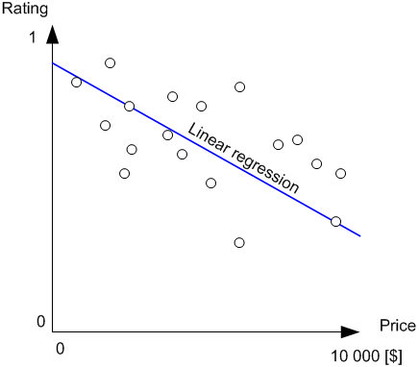
Učení modelu desetiboje
Lokální preference numerických atributů:
Regresní metody:
Cílem regresních metod obecně je proložit datovými body křivku tak, aby chyba (nebo obecně nějaká cílová metrika) byla co nejnižší.

Slide 36
Učení modelu desetiboje
Regresní metody:
Lineární regrese – snažíme se body proložit přímku tak, abychom
Least squares linear regression: minimalizovali sumu čtvercových odchylek jednotlivých bodů:
Lze řešit poměrně snadno algoritmicky (spočítáme parametry α, β)
http://en.wikipedia.org/wiki/Simple_linear_regression

Slide 37
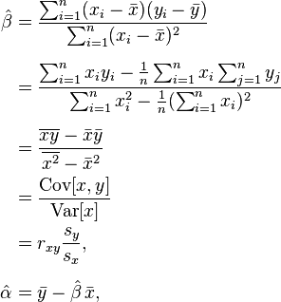
Učení modelu desetiboje

Slide 38
Učení modelu desetiboje
Další regresní metody:
Polynomiální regrese vyššího stupně
http://en.wikipedia.org/wiki/Polynomial_regression
http://www.azdhs.gov/lab/documents/license/resources/calibration-training/12-quadratic-least-squares-regression-calib.pdf
http://www.arachnoid.com/polysolve/
Po částech lineární regrese
http://en.wikipedia.org/wiki/Segmented_regression
…

Slide 39
Učení modelu desetiboje
Regresní metody – důležitost atributu
obdobně jako u nominálních atributů, jen je „rozptyl“ počítán od očekávané hodnoty dle regresní křivky
W(Ai) = 1/var(X)
Pozor na možné situace, kdy var(x) = 0!!!
Zde E(X) = např. Ax + B pro lineární regresi

Slide 40
Další metody učení UP
Rozhodovací stromy
Metody založené na faktorizaci matic
Vector Space Model
Pravděpodobnostní metody
Neuronové sítě…
DP Marie Kukharové – celkem pěkný přehled metod
Dám na web v nejbližších dnech

Slide 41
Dotazy, Diskuze, připomínky
Takže… teď už je to na vás

